Slide 1
2025年度杨浦区人才安居 系统租房补贴申请操作指南 杨浦区高层次人才发展服务中心 2025年9月

Slide 2

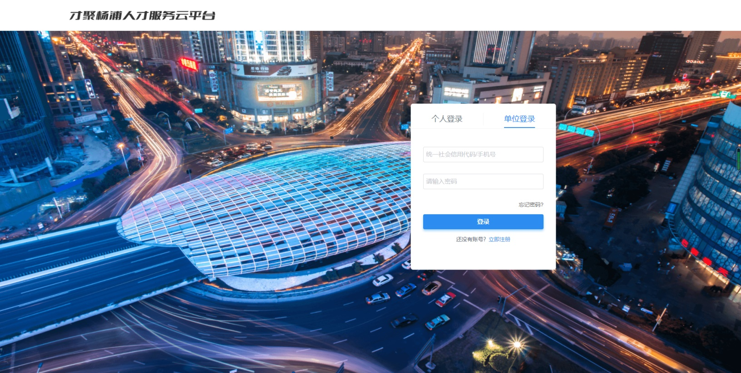
企业类型认定
第一步 在“才聚杨浦人才服务云平台”完成单位注册。
（ https://www.yptalent.cn/login）

Slide 3
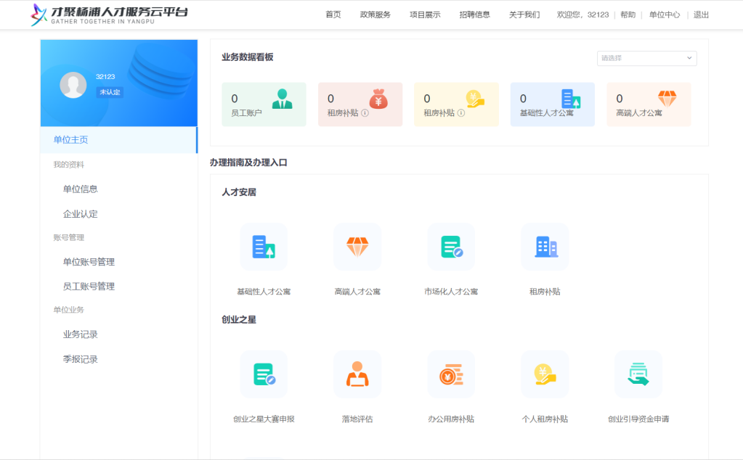
使用单位注册账号进入系统，可在单位主页看到当前单位认证状态为未认证。

Slide 4
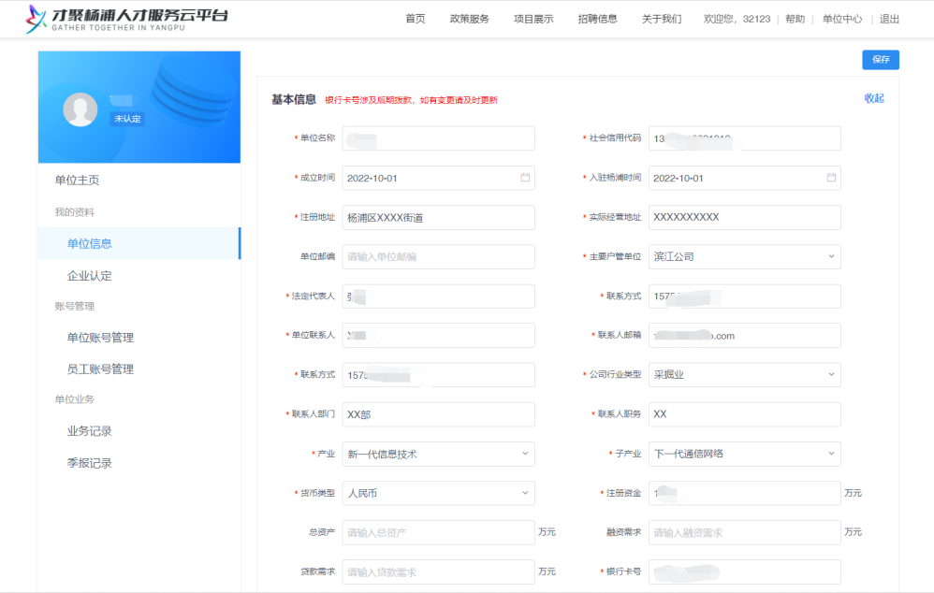
第二步，完善单位信息：左侧目录栏选择【单位信息】录入信息，所有*项均为必录项。完成填写后，点击保存按钮。

Slide 5
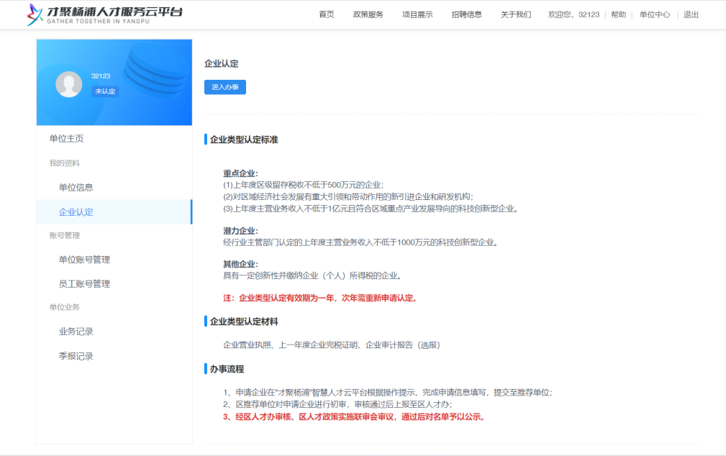
第三步，申请企业认定：单位信息保存成功后，点击左侧目录栏中的【企业认定】，右侧页面切换到企业认定页，点击【进入办事】按钮。（注：若未完善企业信息，系统会提示：企业信息未完善，请完善企业信息。）

Slide 6
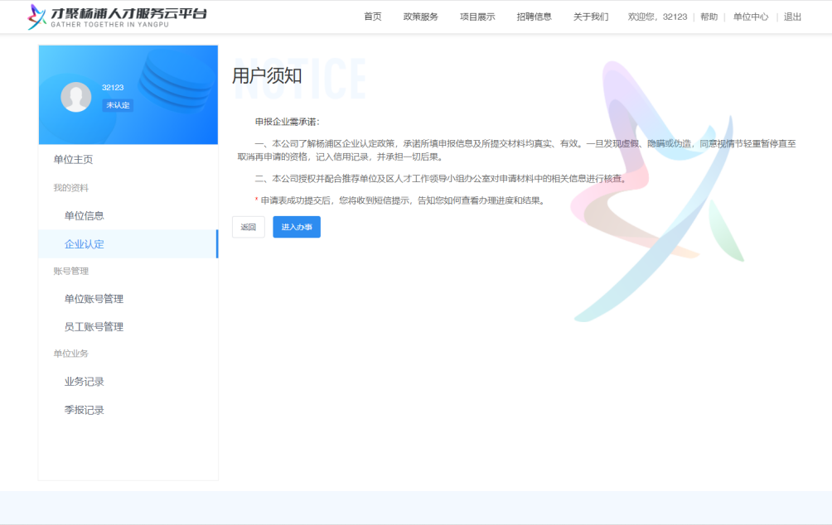
跳转至用户须知页，显示企业认定用户须知信息。点击【进入办事】按钮后，进入到信息验证页。

Slide 7
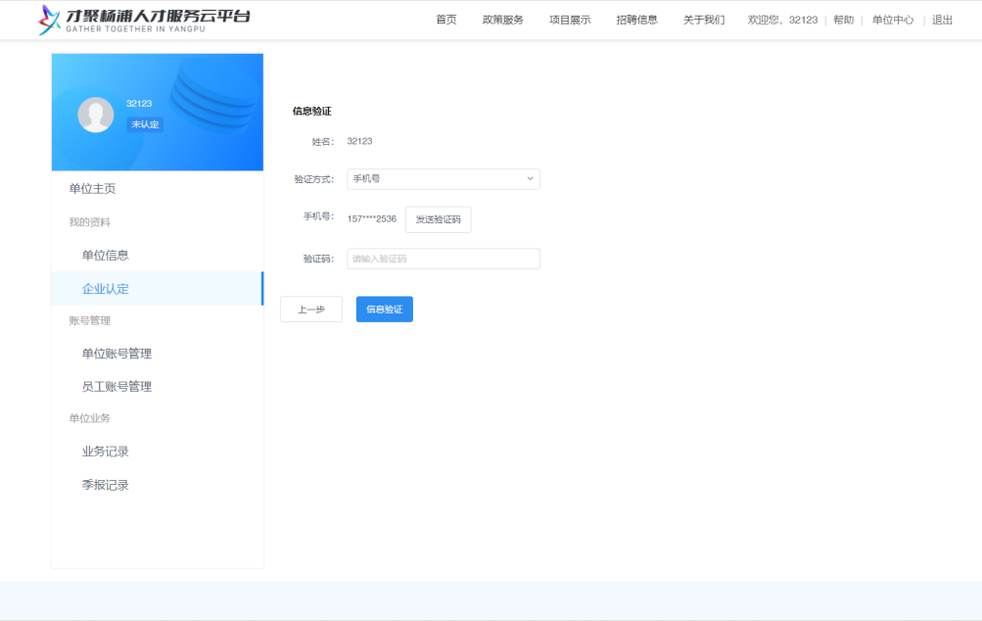
在信息验证页，可选择手机号或邮箱进行收取验证码，输入正确验证码后，点击【信息验证】按钮。

Slide 8
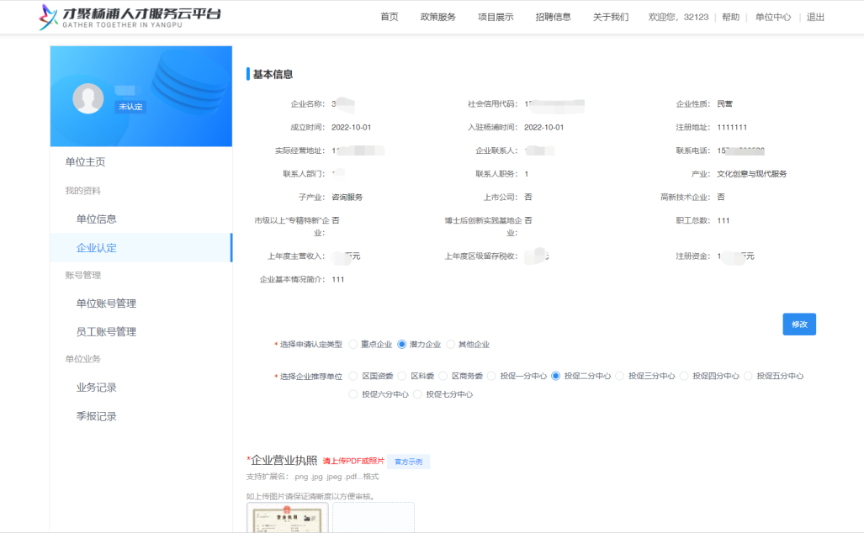
验证通过后，进入到认定资料上传页，需核对基本信息，上传企业营业执照、上年度企业完税证明、企业审计报告。

Slide 9
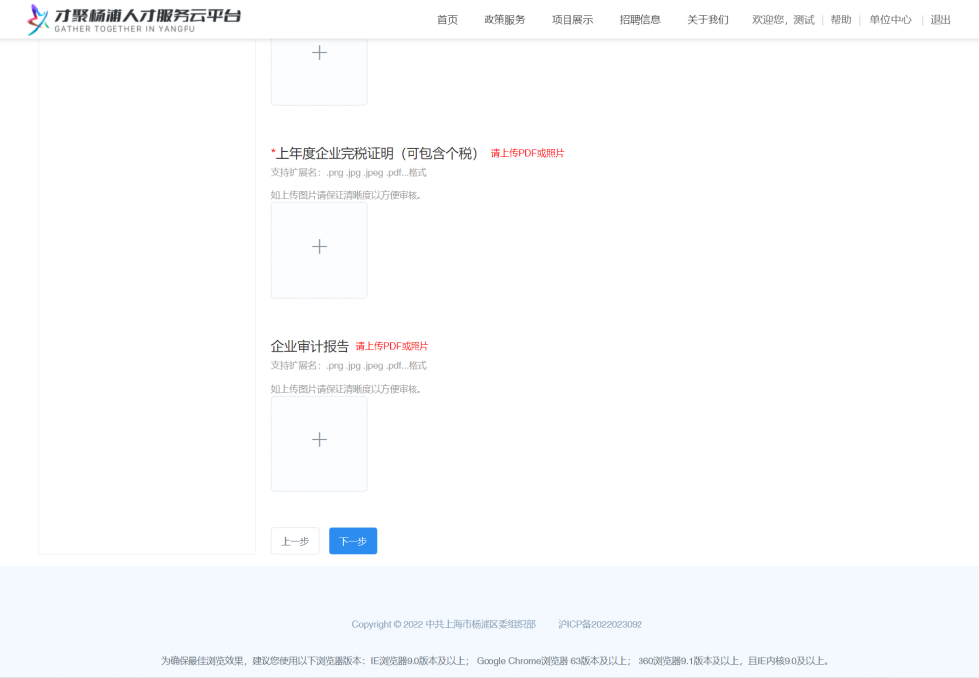
上传完成后，点击【下一步】按钮，进入到信息资料查看页。

Slide 10
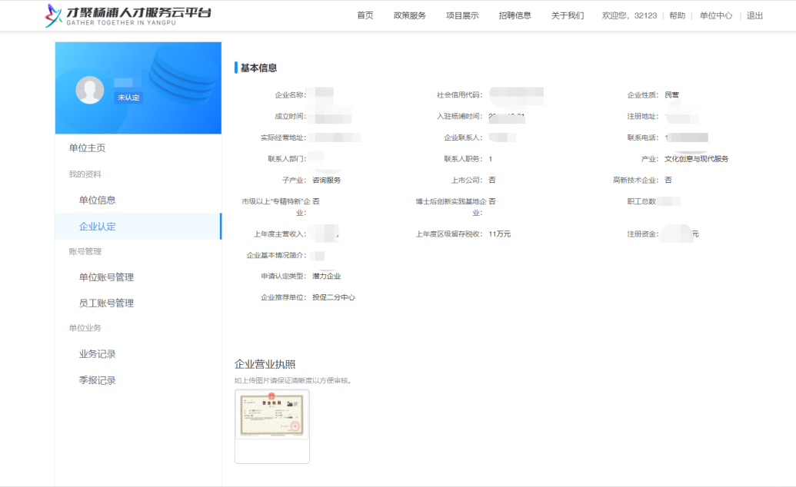
用户可在信息资料查看页检查之前流程输入及上传的内容。

Slide 11
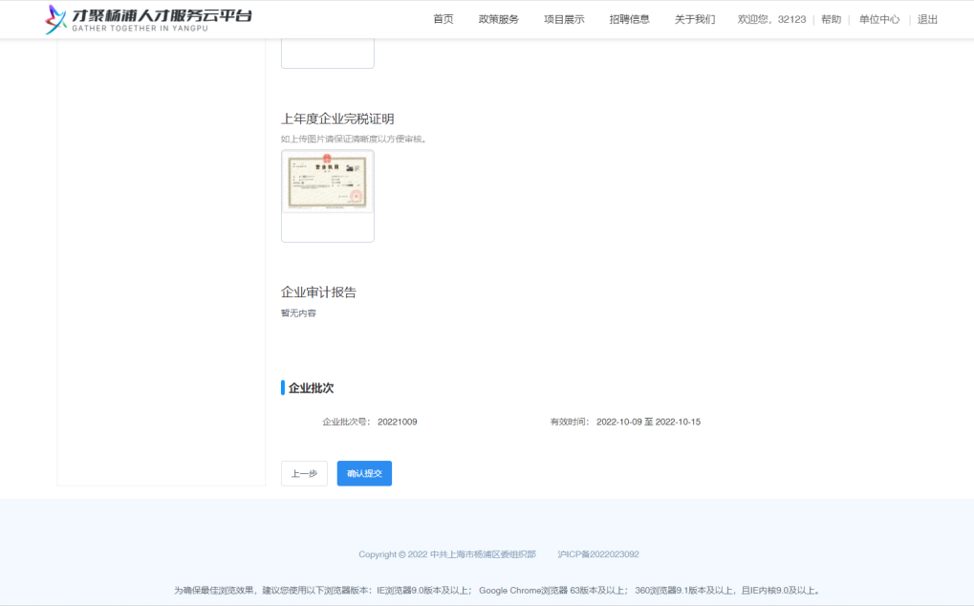
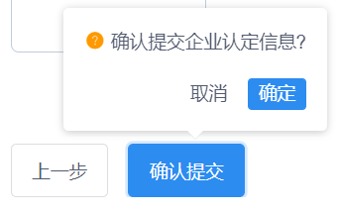
页面下方点击确认提交按钮，则弹出：确认提交企业认定信息？
点击【确认】按钮，进行认定提交，页面切换至下一页面；点击【取消】按钮，弹窗消失并停留在当前页面。

Slide 12
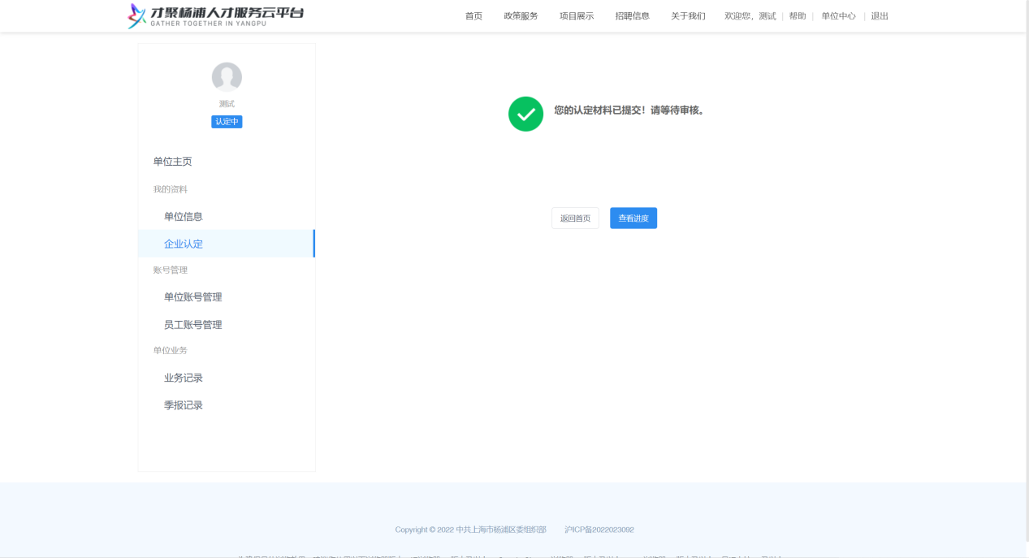
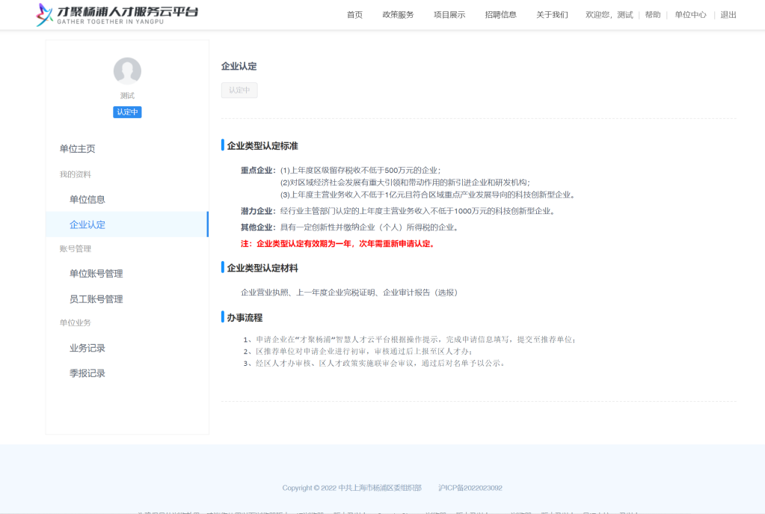
在确认后切换的页面点击【查看进度】按钮，返回企业认定页，按钮状态变更为“认定中”，即等待管理端受理审核。

Slide 13
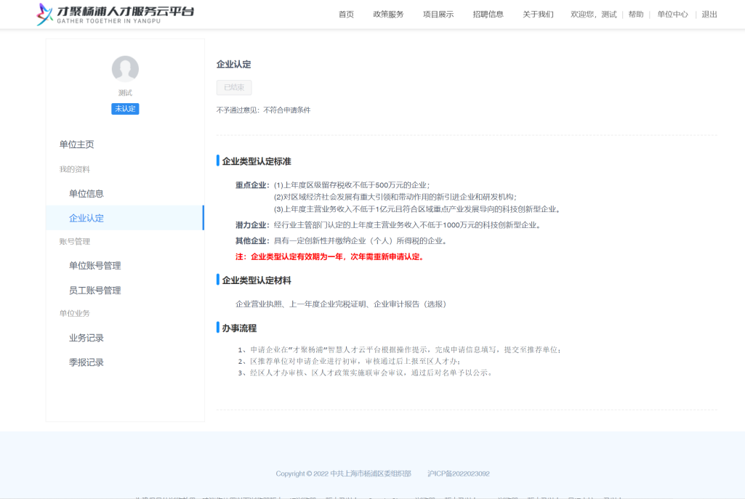
当审核结果为不予通过时，按钮状态变更为“已结束”，按钮下方显示不予通过原因。说明该企业不符合条件，结束流程且不可再进行申请。

Slide 14
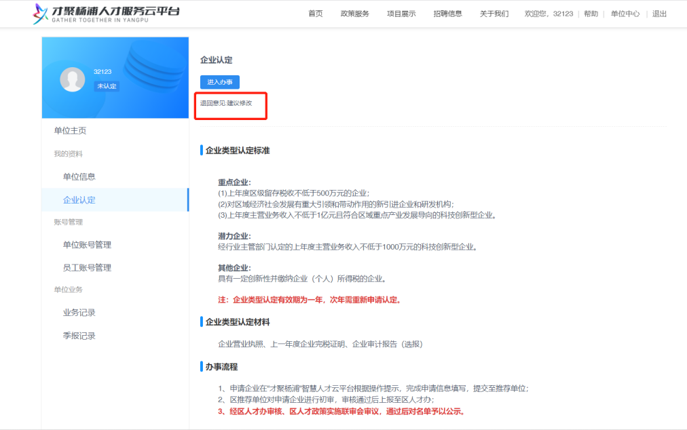
当审核结果为退回时，按钮下方显示退回原因，可重新进入认定流程并再次提交。

Slide 15
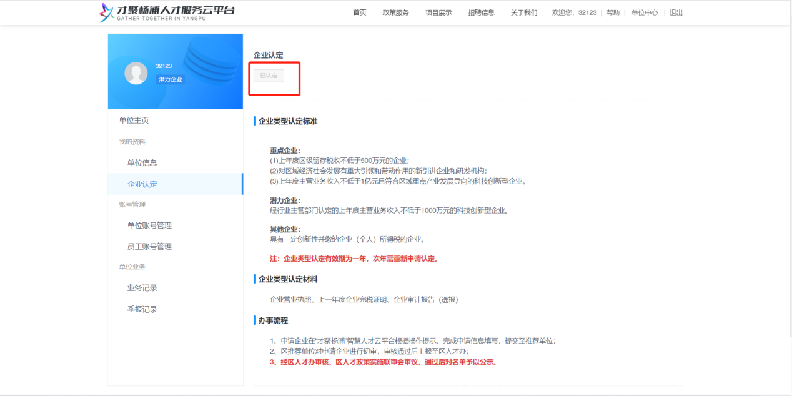
当审核结果为通过时，则认定通过。当前时间至认定起期前，会显示“已认定待生效”。到达认定起期时，会显示“已认定”并显示企业认定类型。

Slide 16
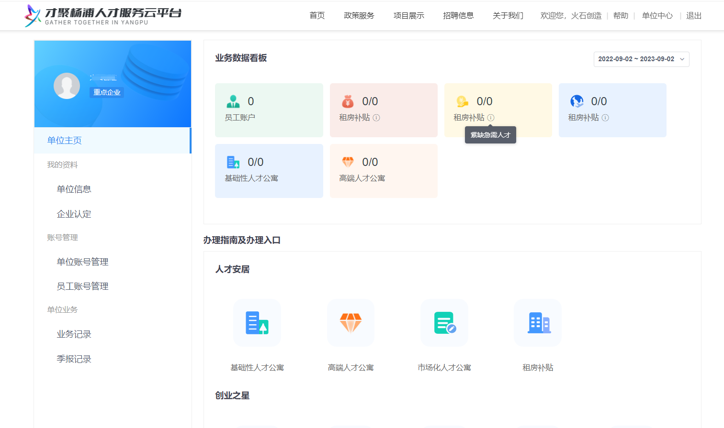
在完成认定的单位信息主页，可以看到企业类型认定周期、相关业务申请数据：已申请人数/可申请人数、业务办理入口等。

Slide 17
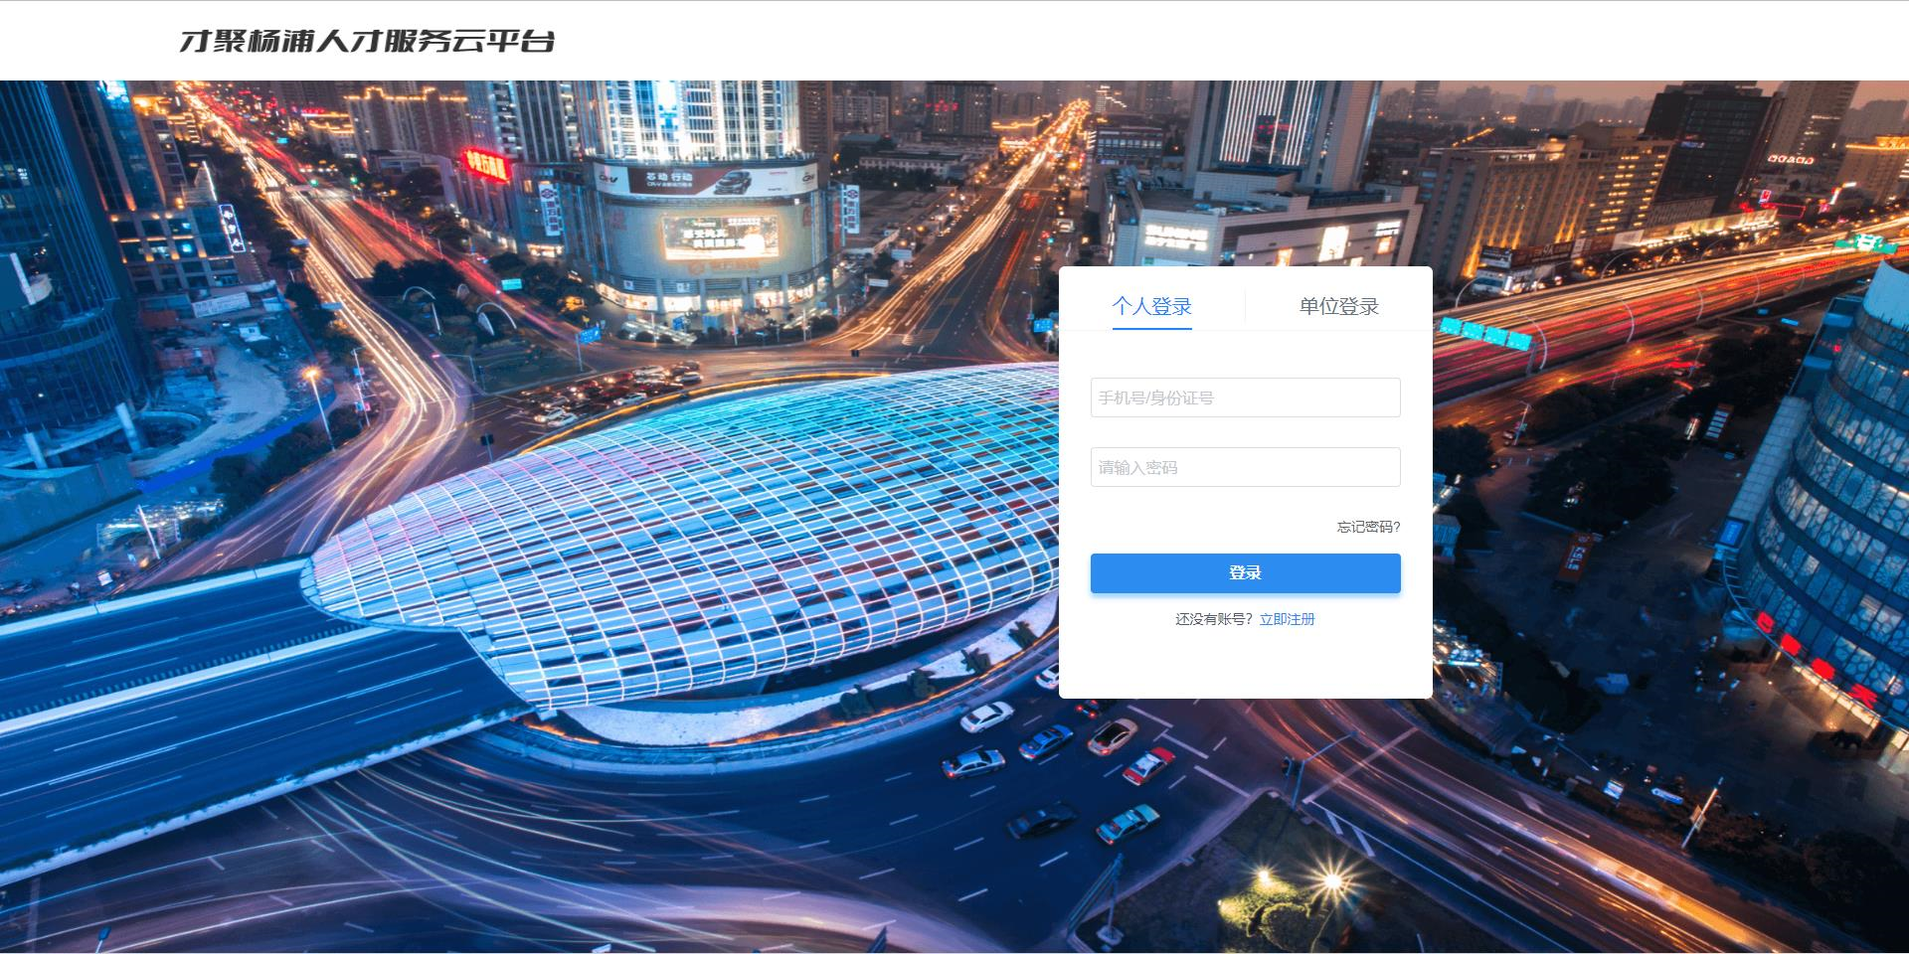
个人操作
1.个人注册
在登录页点击【立即注册】按钮。

Slide 18
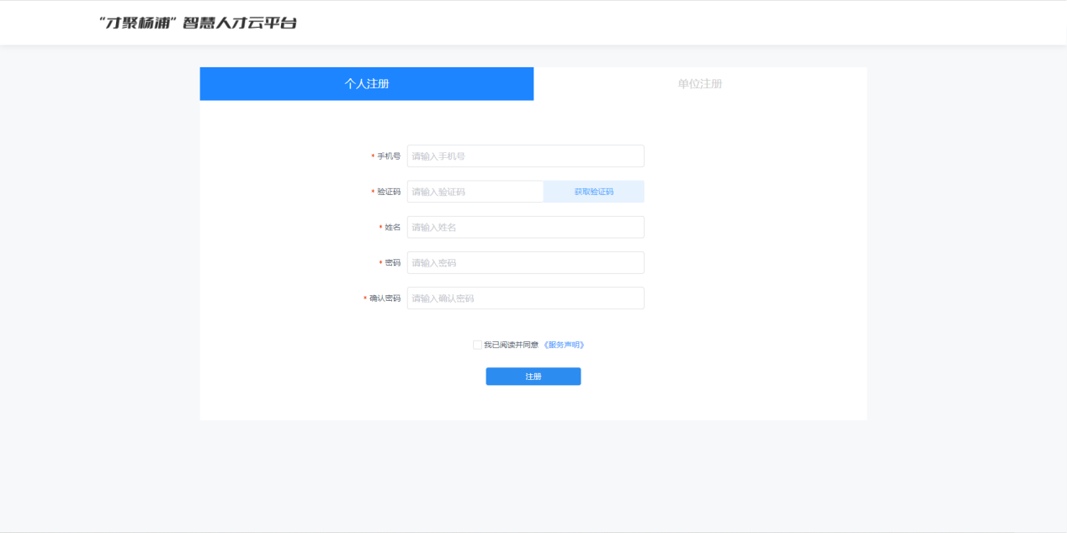
进入到注册页面，在“个人注册”页填入手机号、验证码、姓名、密码及确认密码，并勾选已阅读并同意《服务声明》，如下图：
点击【注册】按钮，若该手机号未注册过账号，则会弹出注册成功提示并返回至登录页，可使用注册账号进行登录。

Slide 19
2.租房补贴个人申请
前提条件：完成个人注册，并使用个人注册账号通过“个人登录”进入系统，且该个人账号已被企业账号绑定（如未绑定，需联系企业进行绑定）。
绑定成功的个人用户，可在首页或个人中心页选择需要申请的业务板块。点击通过相应的业务板块，进入到申请页面。
租房补贴入口如下两图：

Slide 20
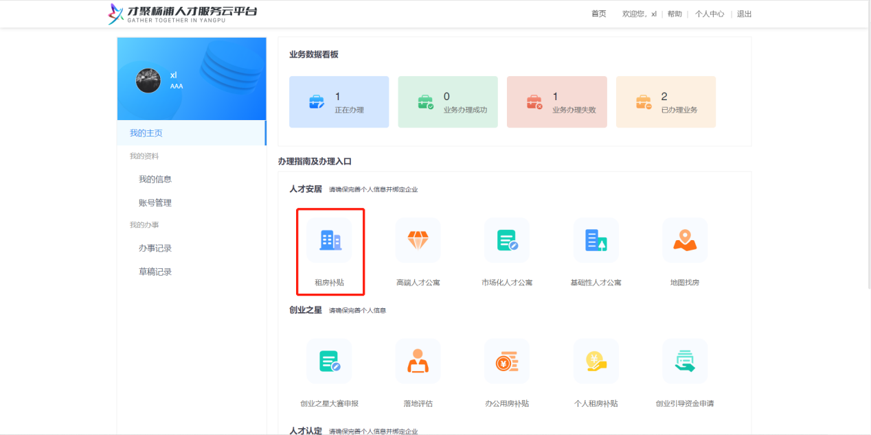
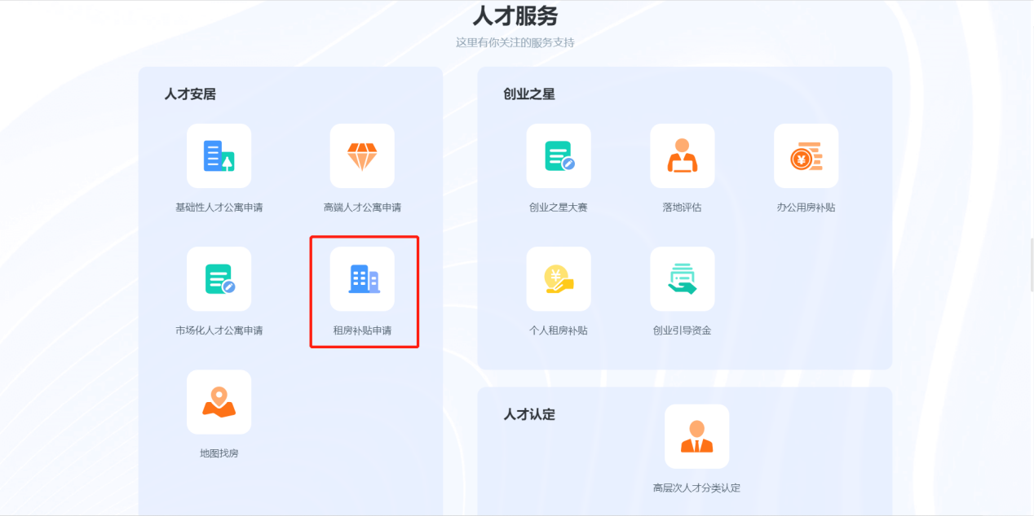
个人中心页
“租房补贴”
首页
“租房补贴申请”

Slide 21
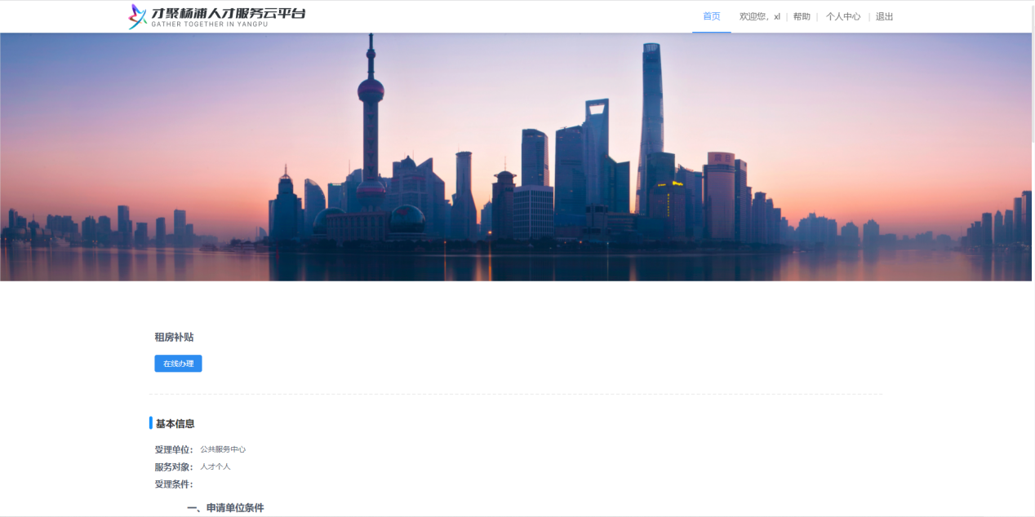
点击入口进入租房补贴流程，该页显示租房补贴的基本信息、办事流程以及附件情况。如下图：
点击【在线办理】按钮，进入到用户须知页。如下图：

Slide 22
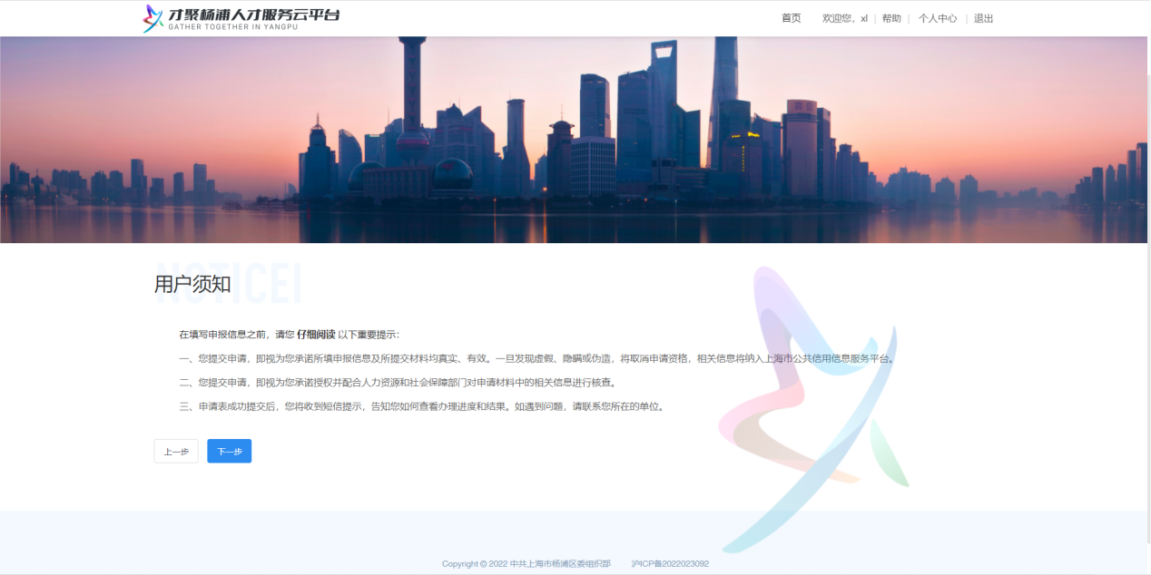
点击【上一步】按钮，可返回上一页；点击【下一步】按钮，进入到用户信息校验页。如下图：

Slide 23
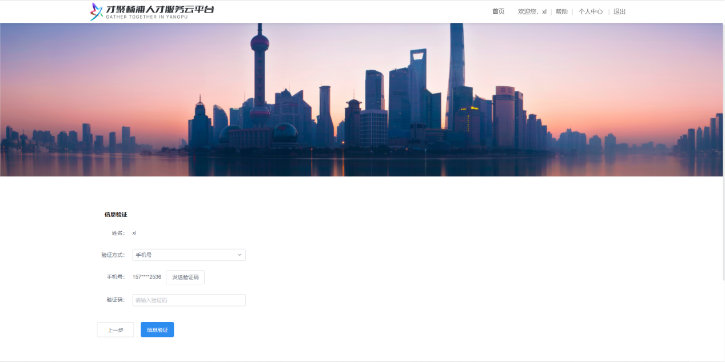
点击【上一步】按钮，可返回上一页；根据相应验证方式，将收到的正确验证码输入，点击【信息验证】按钮，进行验证，验证通过则进入到基本信息填写页。如下图：

Slide 24
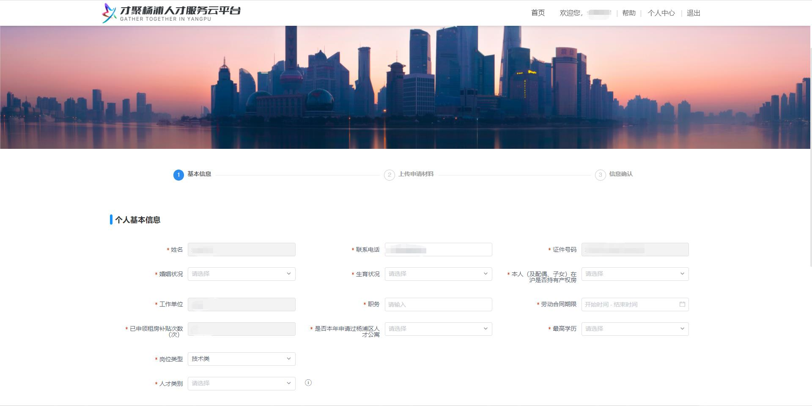
填写个人基本信息，并填写个人租房记录，在同一个申请周期内，如有两次租房备案，可增加租房记录。相应的租金、承租人、地址、租期等信息可根据备案表信息填写，总月数不得超过12个月。如下图：

Slide 25
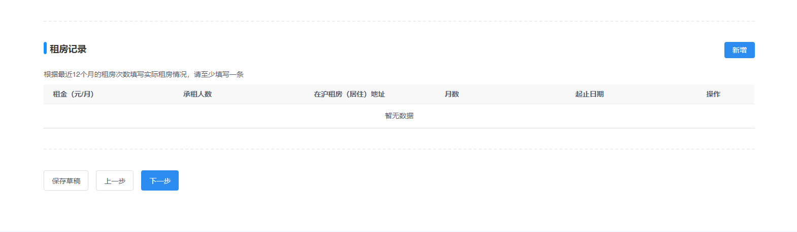
点击【保存草稿】按钮，可将当前录入内容进行保存，并可在“个人中心-草稿记录”中继续编辑提交；点击【上一步】按钮，可返回上一页；所有*需必须录入才可进行【下一步】操作，进入到上传申请材料页。如下图：

Slide 26
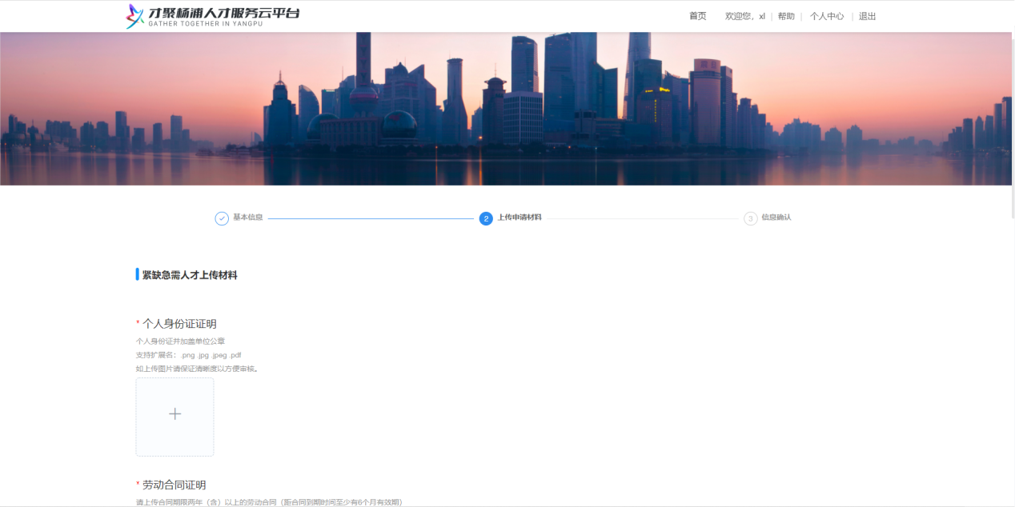
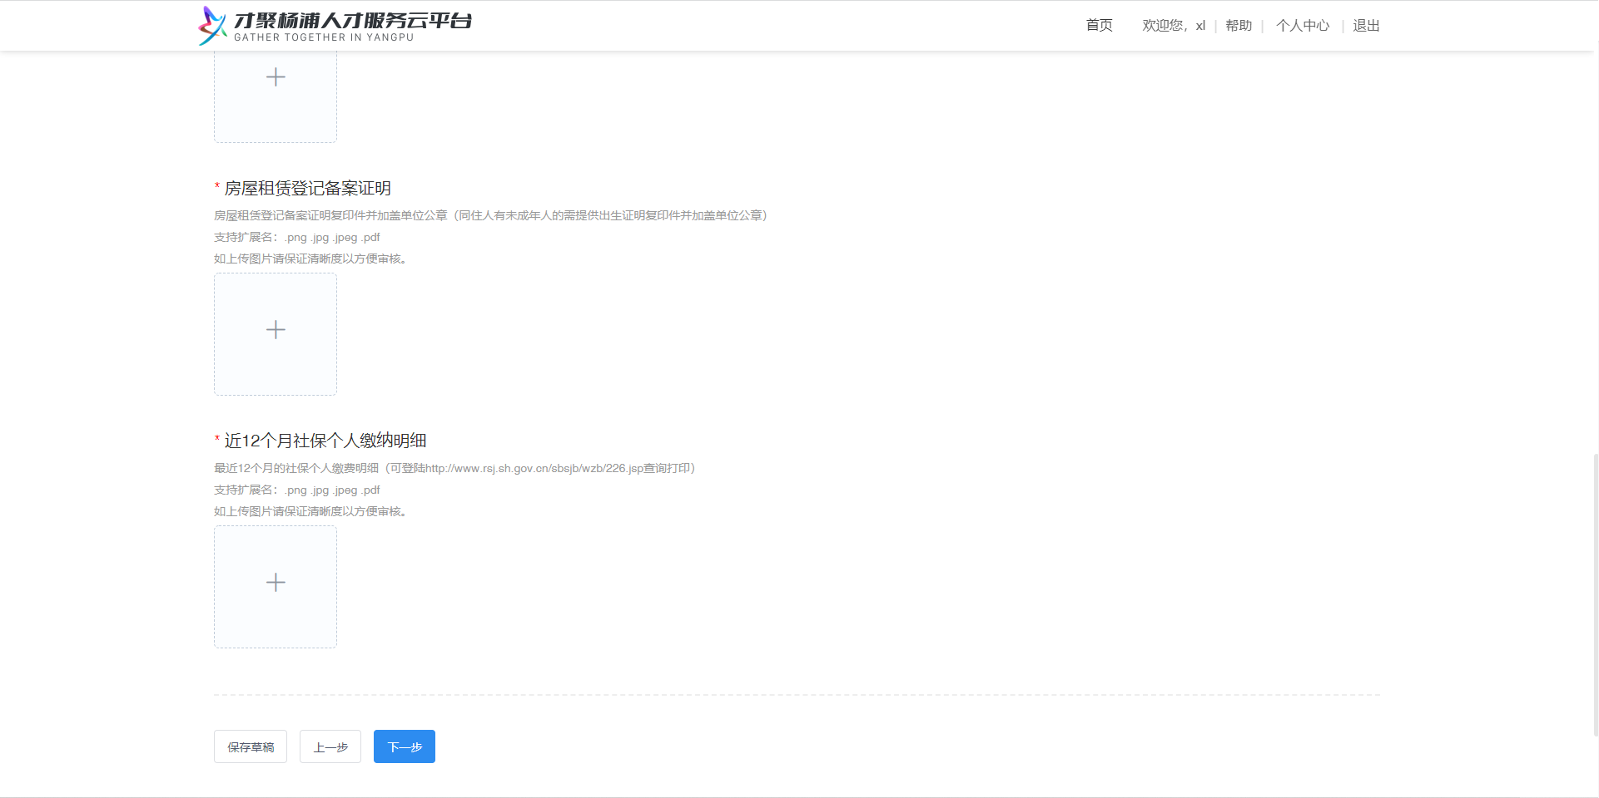
点击【保存草稿】按钮，可将当前录入内容进行保存，并可在“个人中心-草稿记录”中继续编辑提交；点击【上一步】按钮，可返回上一页；所有*资料必须上传，上传相应材料后，点击【下一步】按钮，进入到信息确认页。

Slide 27
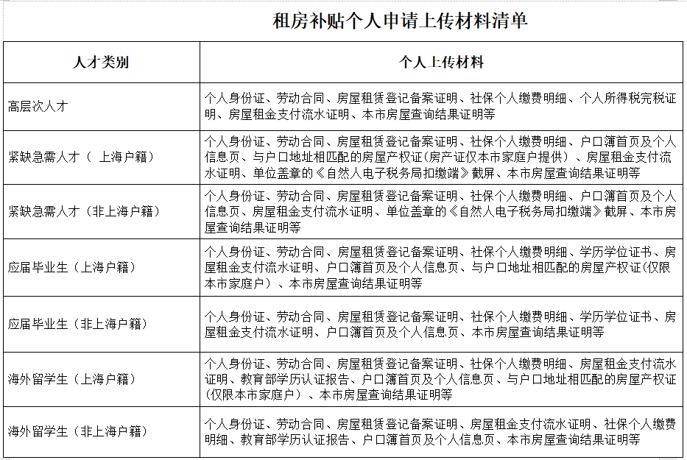
提示：申请材料的类型将根据填写的申请条件、基本信息情况进行变化。规则如下：

Slide 28
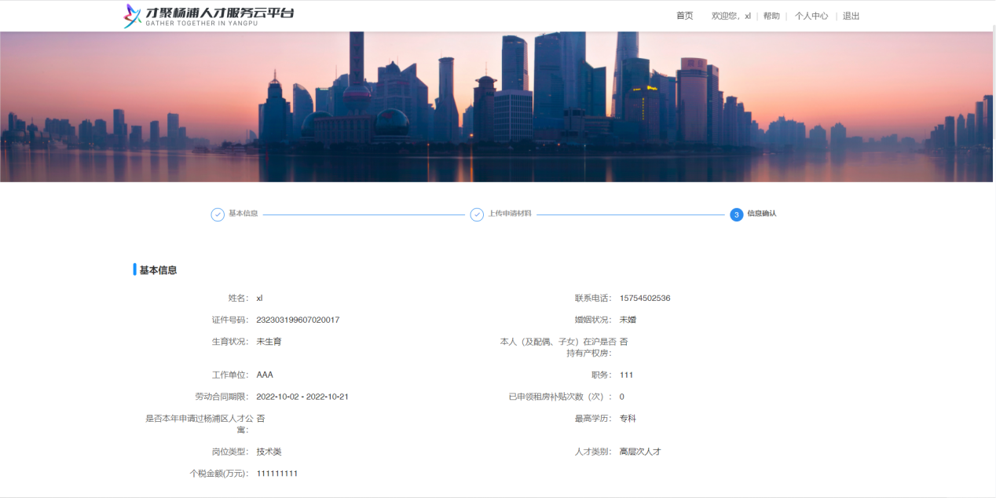
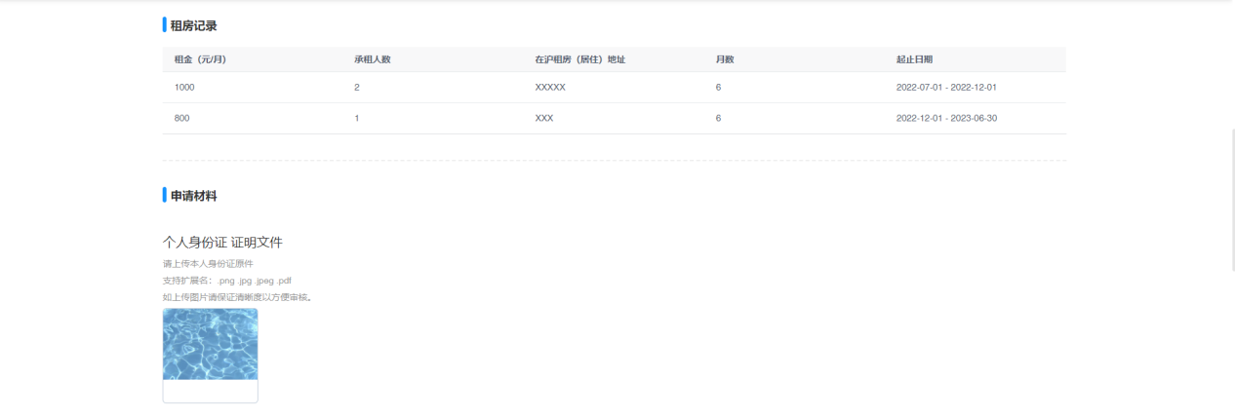
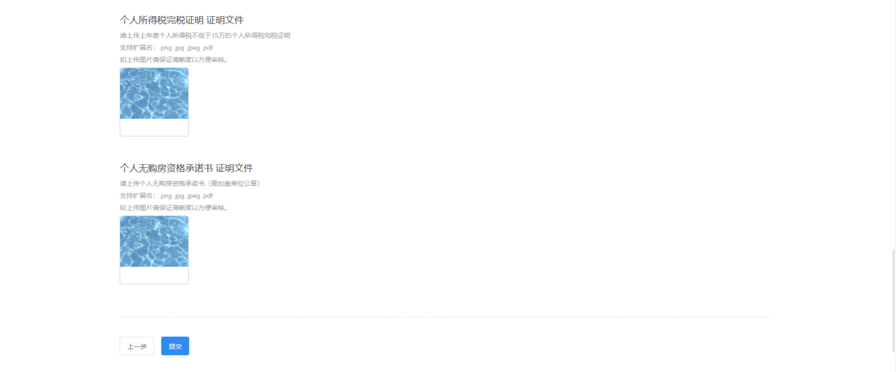
在信息确认页，核实个人信息，点击【上一步】按钮，可返回上一页；点击【提交】按钮，弹出提示，如下图：

Slide 29
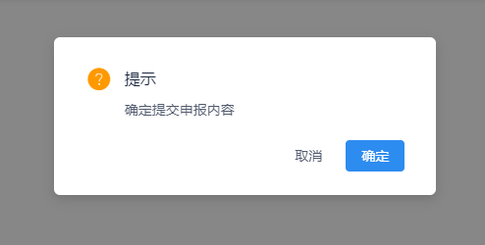
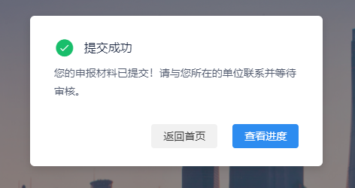
点击【取消】阻断流程并弹窗消失；点击【确认】，将此次租房补贴填报信息进行提交，完成租房补贴申请的整体流程操作，系统会显示提交成功的提示。如下图：

Slide 30
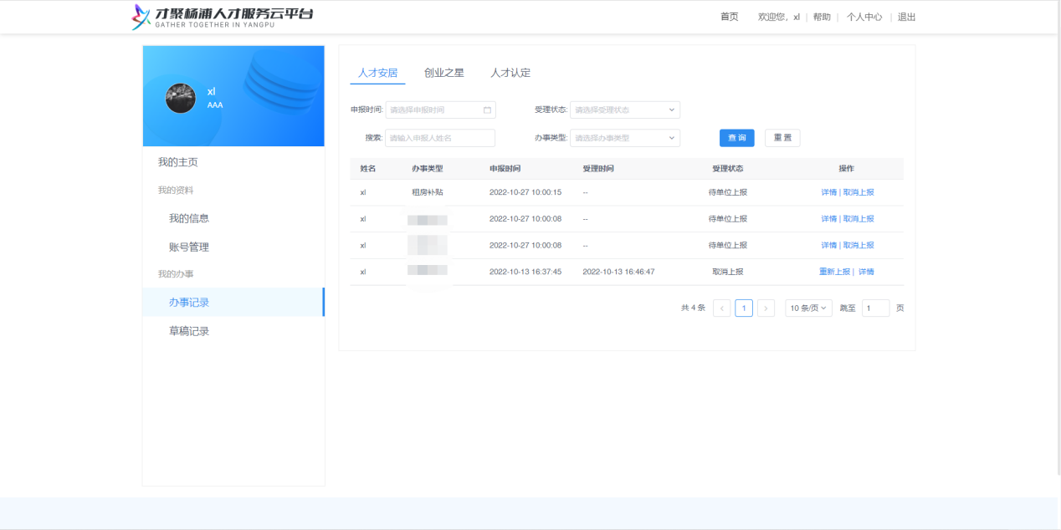
提交后，该条记录会变为“待单位上报”状态，等待企业进行上报。个人可在“个人中心-办事记录”中，可进行查看详情及取消上报操作。

Slide 31
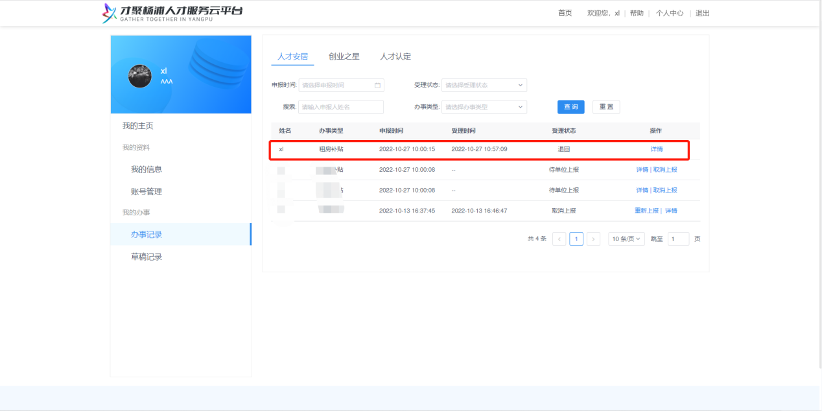
个人申请待后台审核后，会将结果同步至客户端的个人账号。
受理状态为“退回”：
若管理端审核结果为“退回”，则在“个人中心-办事记录”中可查看到此条数据，可点击【详情】查看退回原因。如下图：
待企业点击【取消上报】退回给个人后，会显示【重新上报】按钮，可点击再次进行申报。

Slide 32
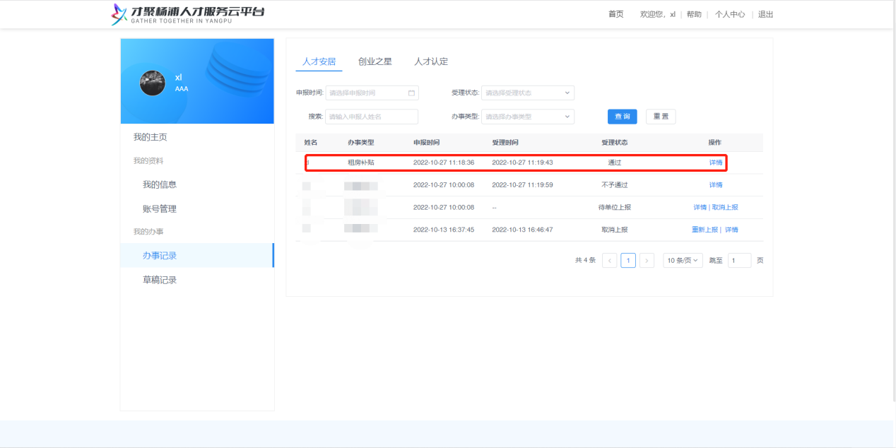
受理状态为“通过”：
若管理端审核结果为“通过”，则在“个人中心-办事记录”中可查看到此条数据，可点击【详情】进行查看。如下图：

Slide 33
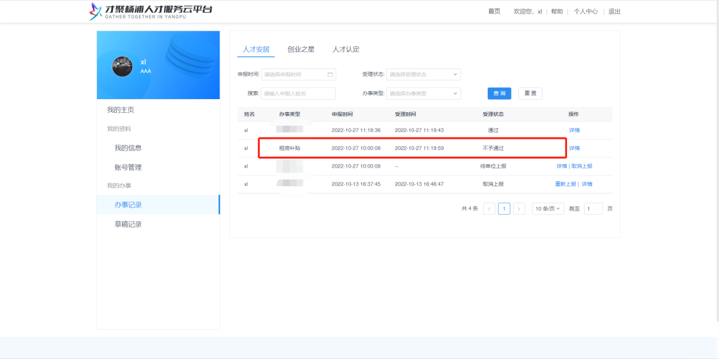
受理状态为“不予通过”：
若管理端审核结果为“不予通过”，则在“个人中心-办事记录”中可查看到此条数据，可点击【详情】进行查看，此个人账号在所绑定企业此次认定批次有效期内不可再提申请。如下图：

Slide 34
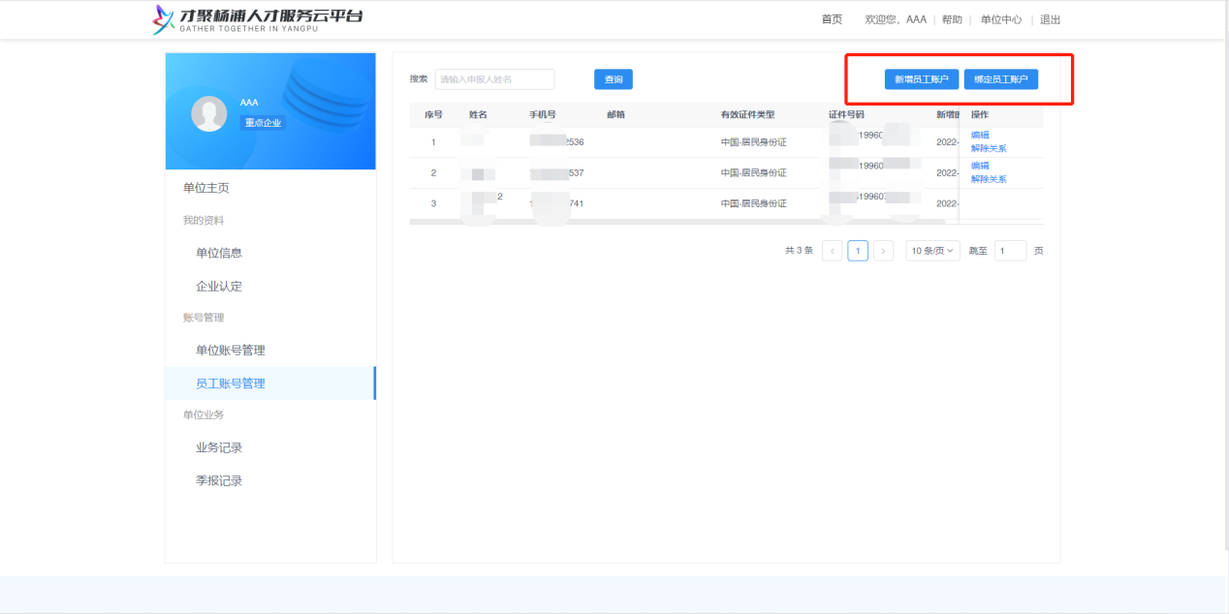
企业操作
1. 绑定员工
操作位置在企业账号登录，单位中心-员工账号管理模块中。该菜单具备两个功能：
绑定已有员工的个人账号
直接给个人用户创建账号
页面详见下图：

Slide 35
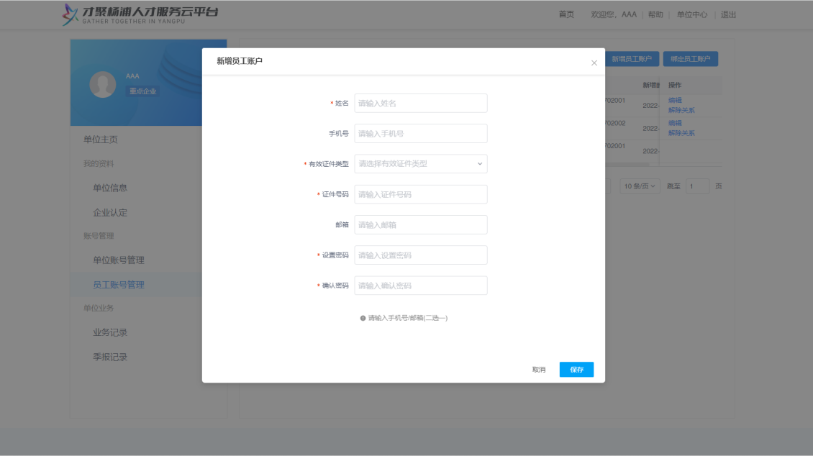
若需绑定的员工尚未注册个人账号，点击【新增员工账户】，弹出新增账户页面，录入全部必录*信息，点击保存即可完成账号创建，并自动绑定企业。员工可在个人登录页输入账号、密码进行登录。如下图：

Slide 36
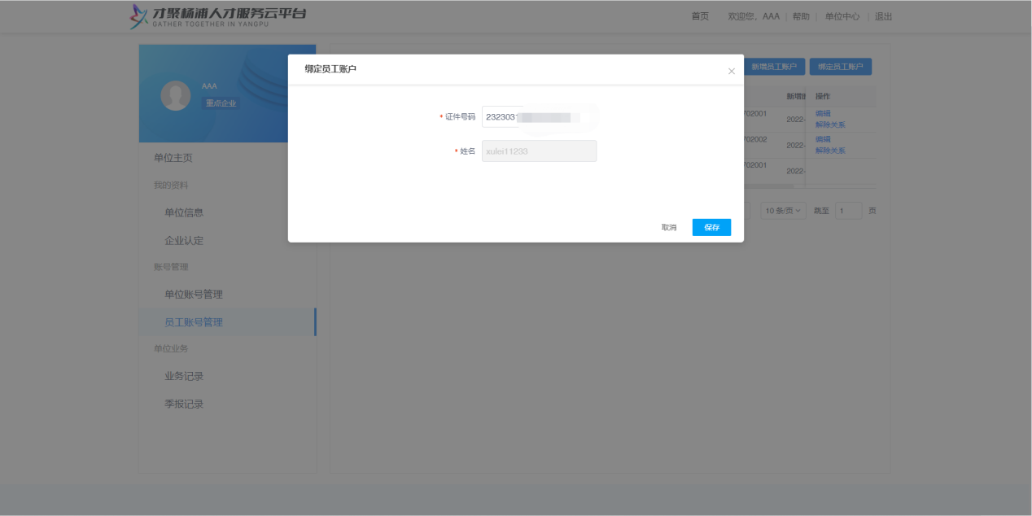
若需绑定的员工已注册个人账号，点击【绑定员工账户】，弹出绑定账号查询窗口，输入证件号码，会根据证件号码进行账号查询，查询成功则会自动带出姓名，此时点击【保存】即可进行绑定。如下图：
注：同一个员工账号仅可被一个单位账号进行绑定

Slide 37
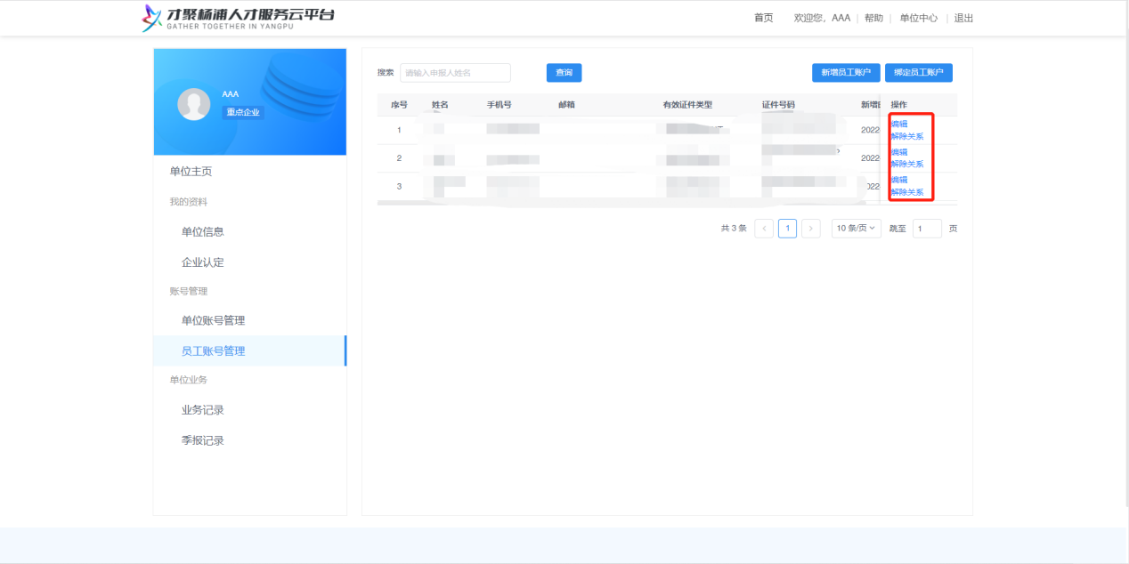
已绑定的员工，企业可进行个人信息的编辑及解除绑定关系操作，如下图：

Slide 38
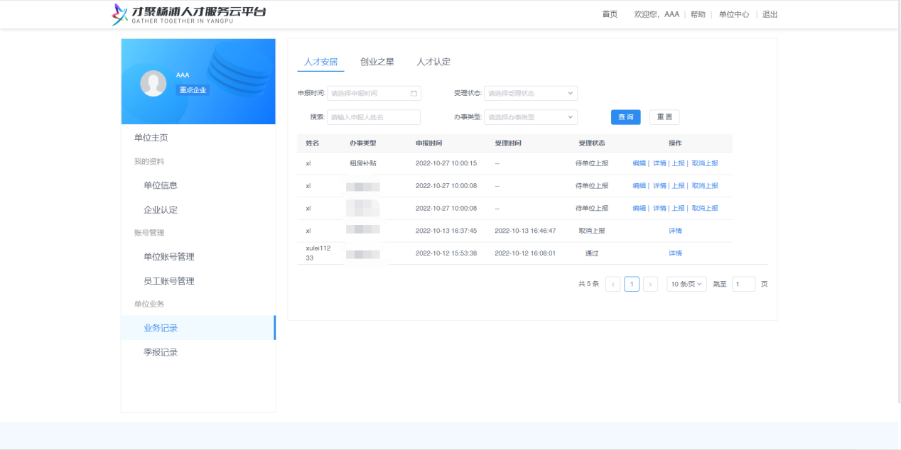
2. 租房补贴
个人提交租房补贴申请后，在绑定此个人账号的企业账号的单位中心-业务记录模块中，人才安居会显示相应的数据，如下图：
企业点击【编辑】按钮，调整个人填报内容；点击【详情】按钮，查看个人填报详情；点击【取消上报】按钮，退回个人，个人可修改并重新提交；点击【上报】按钮，将该记录上报至业务审核端进行受理审核。

Slide 39
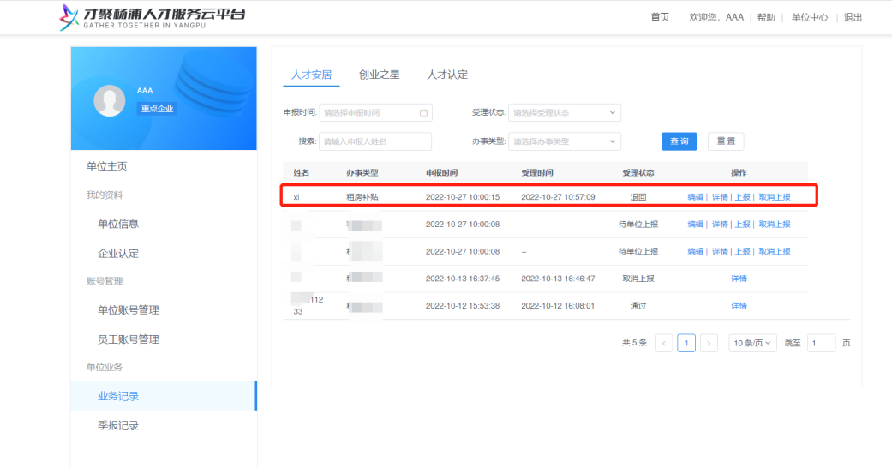
上报至业务审核部门进行受理审核的申请条目，有三种处理情况：
1.若审核退回，会首先退回到企业端，显示在企业端的业务记录中，可再次进行上述操作，如下图：

Slide 40
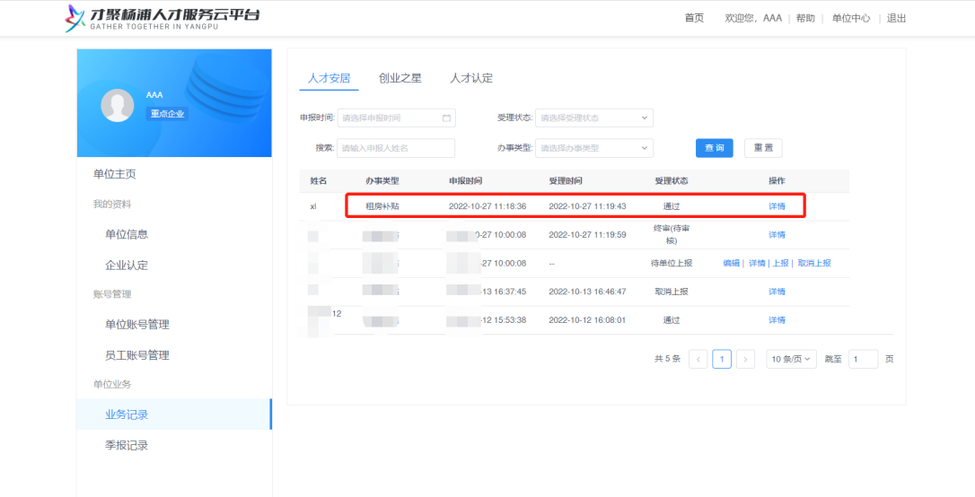
2.若审核通过，则企业端业务记录中该条申请的受理状态显示为“通过”，仅可查看详情，如下图：

Slide 41
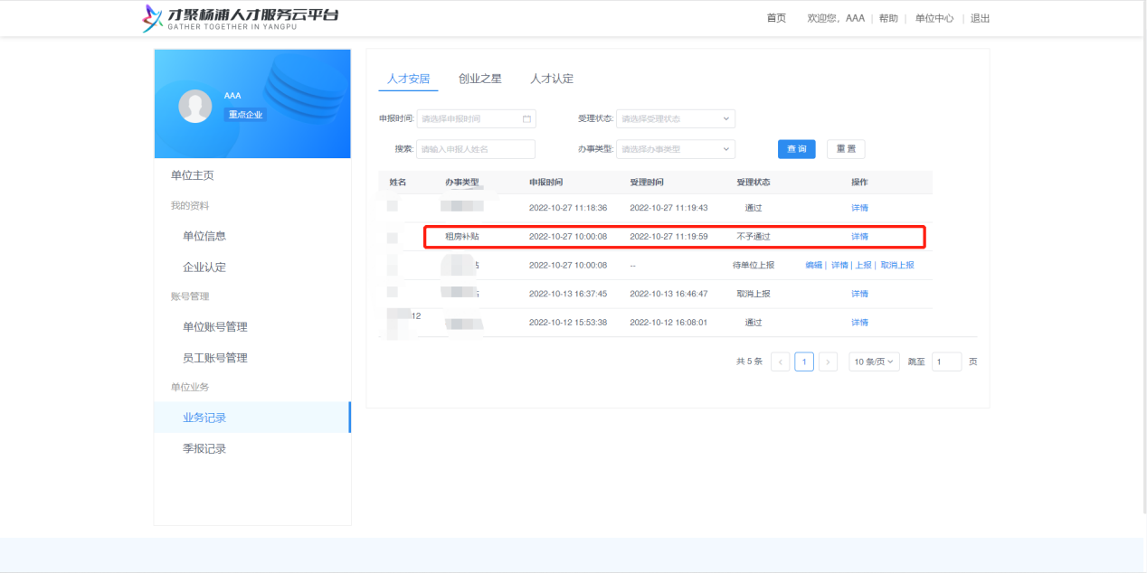
3.若审核意见为不予通过，则企业端业务记录中该条申请的受理状态显示为“不予通过”，仅可查看详情，且在企业本批次认定有效期（一年）内不可再次提交申请。如下图：

Slide 42
谢 谢！
平台技术支持：13758259159

